Slide 1




TIẾT 24
TIẾT
THƯỜNG THỨC ÂM NHẠC: NHẠC SĨ LƯU HỮU PHƯỚC VÀ BÀI HÁT REO VANG BÌNH MINH
THƯỜNG THỨC ÂM NHẠC: NHẠC SĨ LƯU HỮU PHỨC VÀ BÀI HÁT REO VANG BÌNH MINH
ÔN TẬP BÀI HÁT: TÌNH BẠN TUỔI THƠ

Slide 2


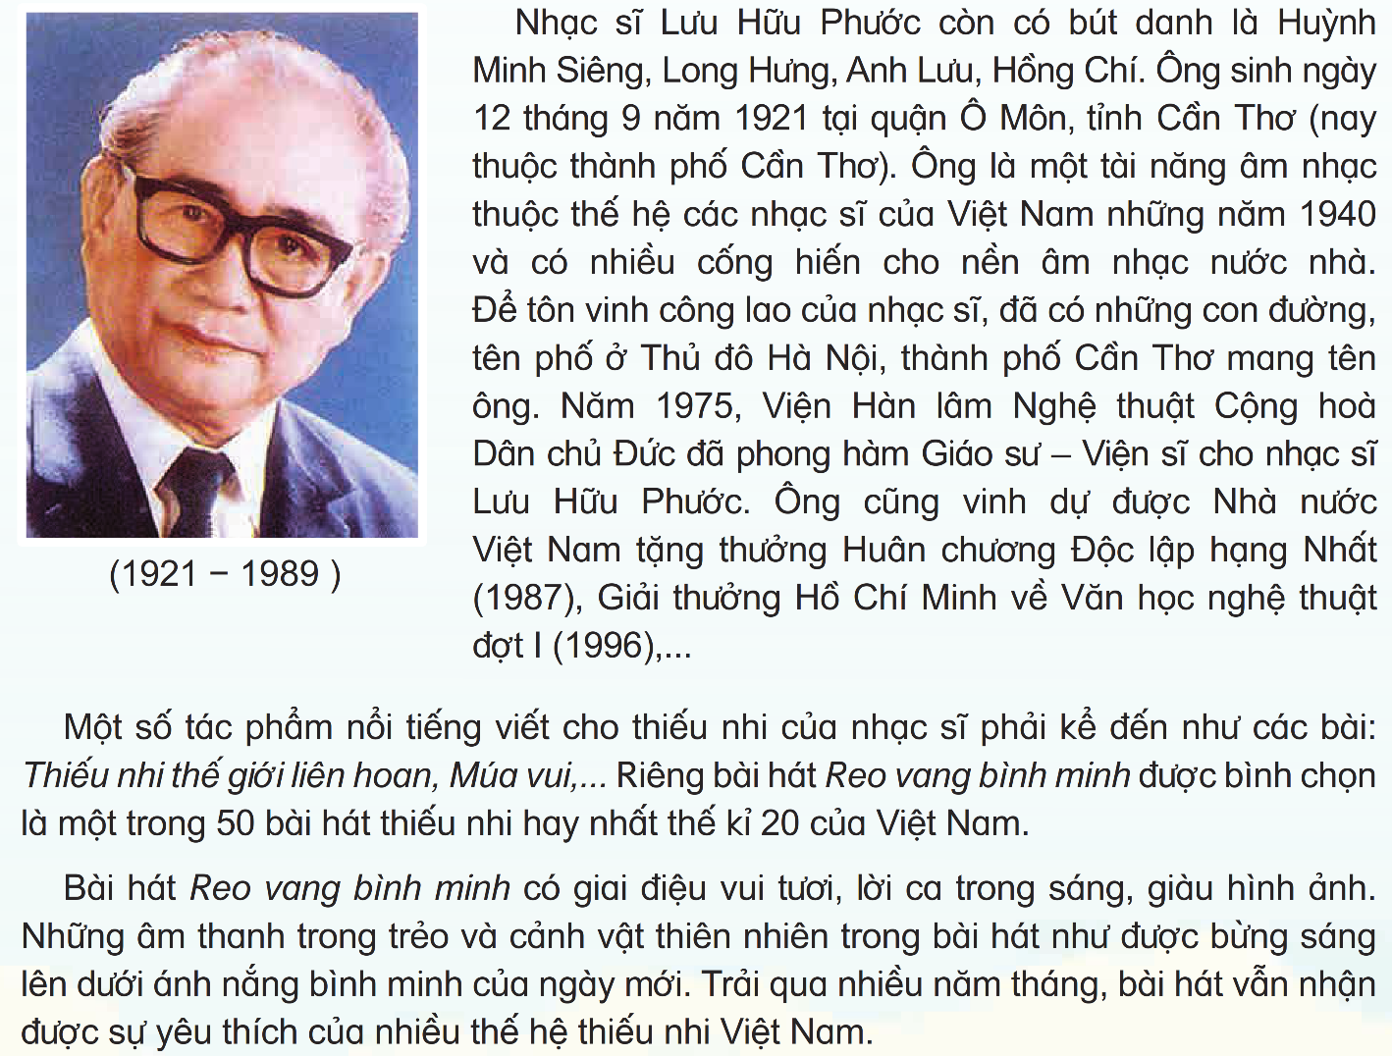
Hình thành kiến thức
NHẠC SĨ LƯU HỮU PHƯỚC VÀ BÀI HÁT REO VANG BÌNH MINH

Slide 3
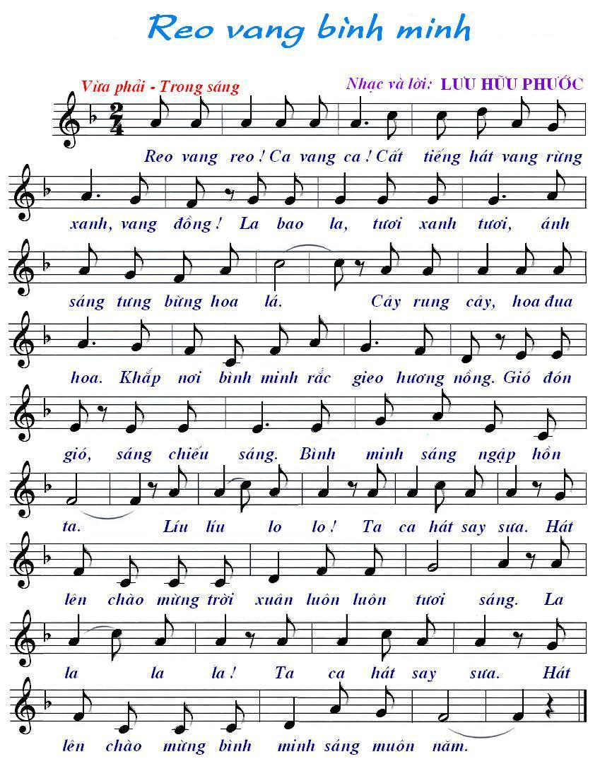
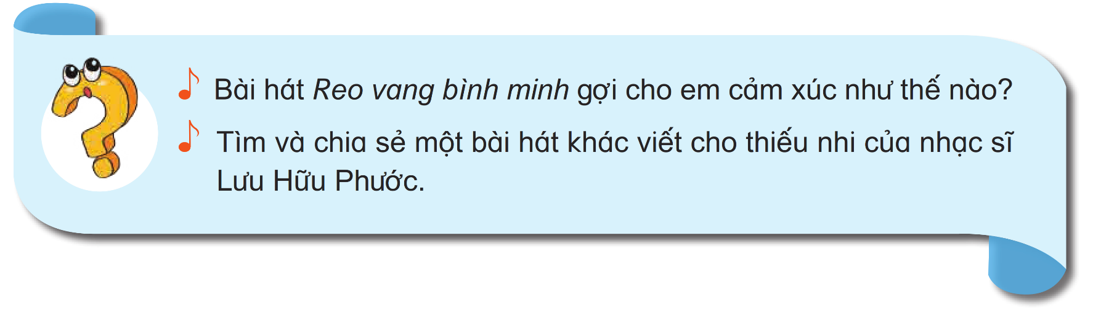


Slide 4
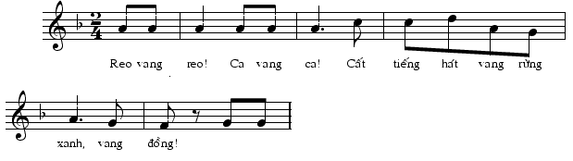

Nghe lại bài hát và gõ theo nhịp

Slide 5

Luyện tập
4 nhóm Nghe gõ nhịp nối tiếp các câu

Slide 6
Nghe thể hiện cảm xúc qua điệu bộ, nhún và đung đưa theo nhịp.

Slide 7

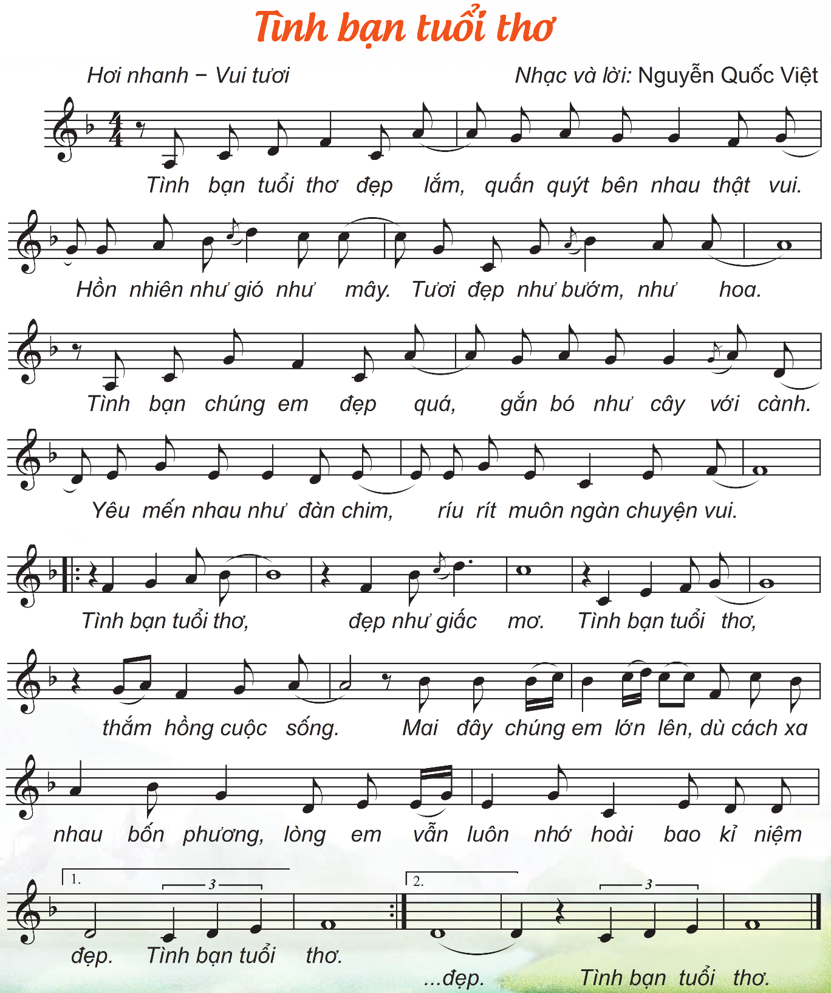
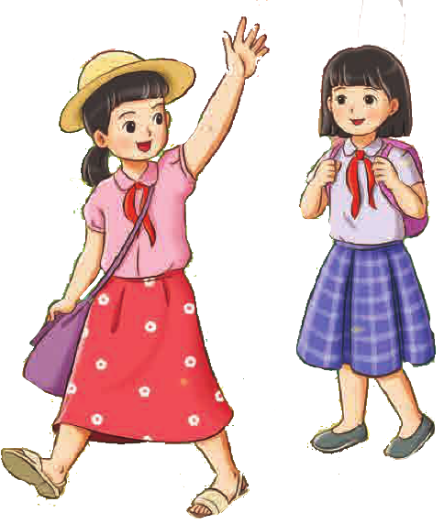
Luyện tập
ÔN TẬP BÀI HÁT: TÌNH BẠN TUỔI THƠ

Slide 8

Ôn Hát vỗ tay theo tiết tấu
Tình bạn tuổi thơ đẹp lắm. Quấn quýt bên nhau thật vui
Hồn nhiên như gió như mây. Tươi đẹp như bướm như hoa

Slide 9
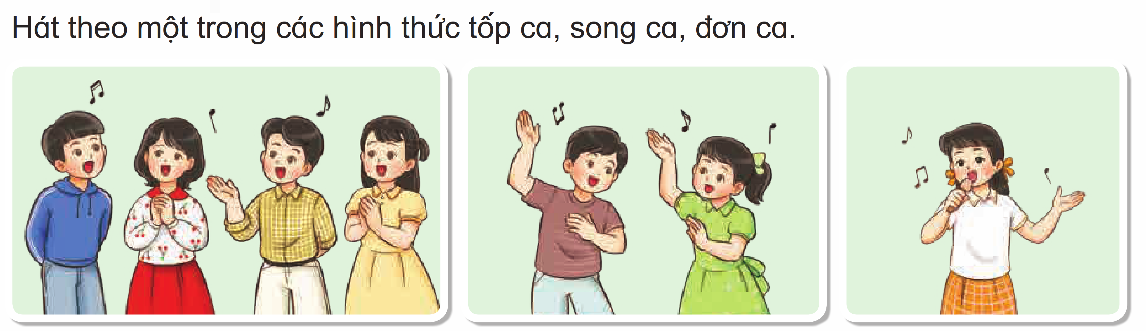

Slide 10



Chúc quý thầy cô mạnh khỏe
Các em học sinh chăm ngoan học giỏi

